Slide 1
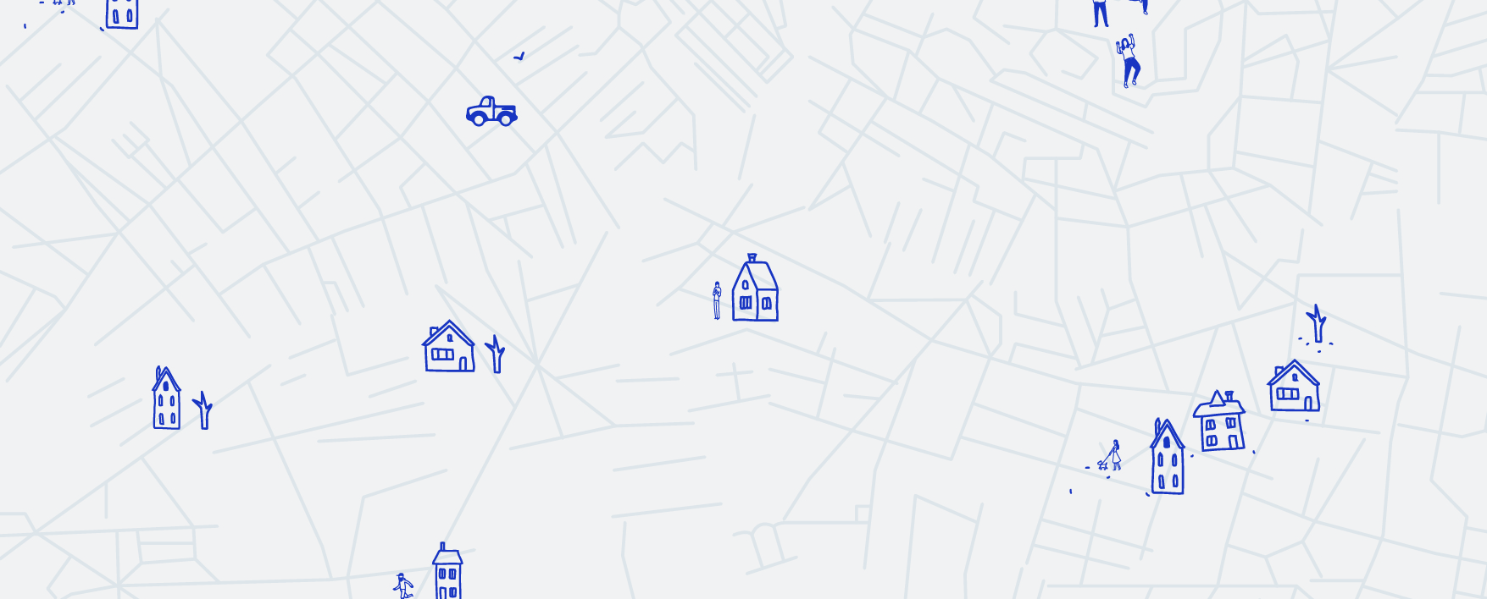
Dorpsvisie Aarlanderveen Keuzes voor de toekomst
‘Met elkaar leven in een prettige omgeving.’

Slide 2
20:00u Concept visie
20.45u Lezen-Input-gesprek
Vanaf 21.30u Borrel
Programma

Slide 3
Wat willen we?
Gedragen visie op onderwerpen die jullie, de inwoners van het dorp, belangrijk vinden.
De visie helpt om de juiste keuzes te maken en acties uit te zetten voor een duurzame lange termijn ontwikkeling in Aarlanderveen.

Slide 4
Belangrijke uitgangspunten
We willen zo veel mogelijk inwoners bereiken.
We willen duidelijkheid. Dat betekent keuzes maken.
Gezamenlijkheid van inwoners, gemeente en provincie.

Slide 5
Rol Provincie
Leefbaarheid: Wonen-Kroonjuweel en OV
Provinciale weg: cultuurhistorie-veiligheid
Zuid Hollands Programma Landelijk Gebied. Herbestemming agrarische bebouwing

Slide 6
Uitkomsten van de inwoners
Enquête
150 individuele gesprekken
Aantal dorpsbijeenkomsten

Slide 7
Recreatie en toerisme
(acties)
“Meer recreatie voor eigen inwoners en gereguleerde groei van toerisme”
Fietsplan maken
Ontwikkelen recreatie in relatie tot natuur, milieu, zingeving en lifestyle: -verkennen opties -initiatieven in kaart brengen
-faciliteren perspectief
Stimuleren beweegfaciliteiten

Slide 8
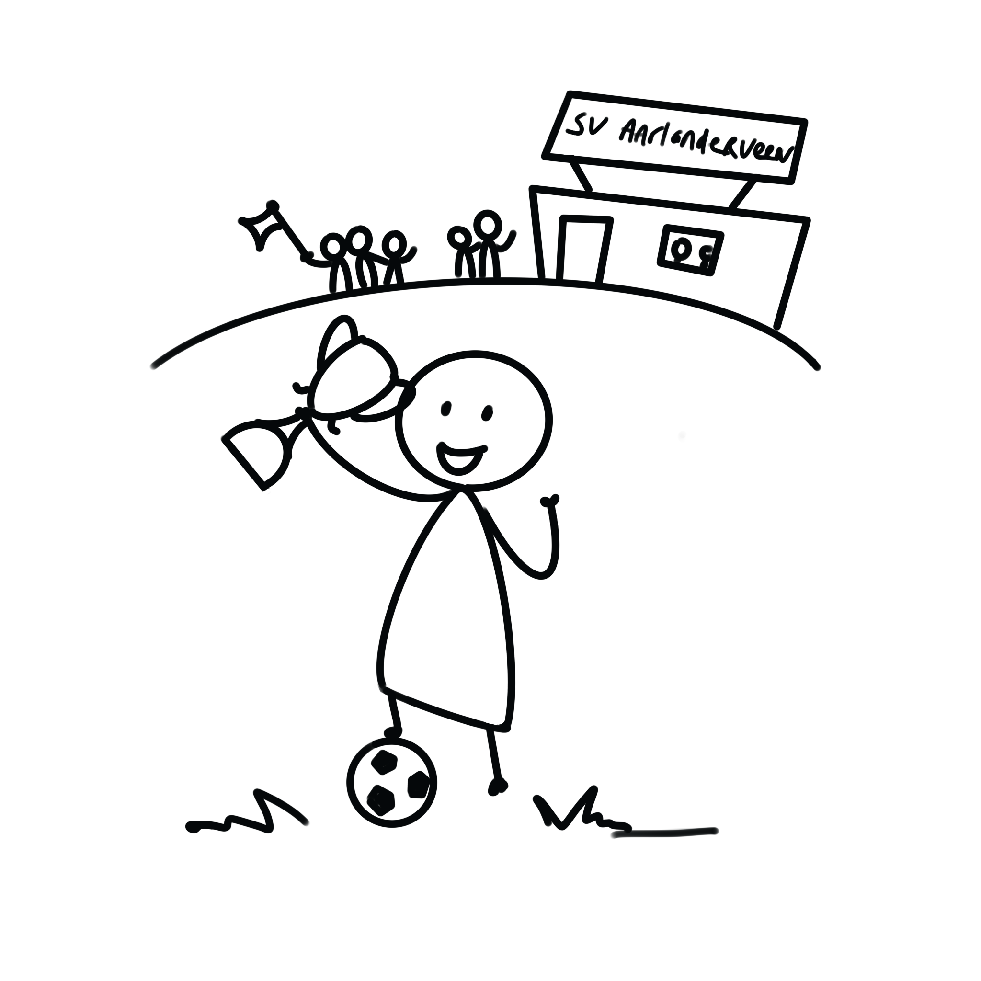
Verenigingen en accommodaties (acties)
Onderzoek naar multifunctionele accommodaties
Onderzoek naar samengaan verenigingen en accommodaties
Idee bedenken ledenwerving en daarmee financiële continuïteit.

Slide 9
Verbinding en saamhorigheid
(acties)
“Het behoud van het dorpse karakter van Aarlanderveen; daar hoort bij dat we elkaar helpen.”
Heldere kaders stellen ten aanzien van individuele woonwensen. Zo kan de gemeente oude boerderijen ook verhuren aan jongeren uit Aarlanderveen.
Werken aan verwachtingsmanagement en een betere informatievoorziening (ook bestuurlijk).
Meer verdraagzaam zijn tegenover elkaar.
Participatietrajecten opstarten tussen inwoners over eigenbelang versus algemeen belang (vanuit Omgevingswet).

Slide 10
“Meer betaalbare woningen, jongeren voor Aarlanderveen behouden.”
Bouwen en wonen
(acties)
Ruimtelijke verkenning locaties voor bouw 5-6 betaalbare woningen per jaar (uitgangspunt: zorgvuldig omgaan met lintbebouwingskarakter).
Bouwregels opstellen (binnen Omgevingswet).
Vrijkomende agrarische bebouwing.
Lange bezwaarprocedures:
initiatiefnemers vroegtijdig bij buurt betrekken en spelregels aan voorzijde helder maken (wat kan wel en wat niet)
doorpakken in besluitvorming
Participatie oppakken tussen inwoners en initiatiefnemers (binnen Omgevingswet).

Slide 11
Voorzieningen
(acties)
“Inwoners willen graag zekerheid over de basisschool en kinderopvang.”
Basisschool voor dorp behouden door het kindcentrum te laten doorgroeien.
Ontwikkelen beleid onderwijs bereikbaar te houden, ook in kleine kernen.
Plan opstellen om aantal leerlingen omhoog te krijgen.
Faciliteren gebouw en schoolbestuur.

Slide 12
Rol gemeente
Proces
Gebiedsgericht werken
Samen Vervolg

Slide 13
Interactie
Wat wil je nog toevoegen?
Welke prioriteit heb je per onderwerp?

